Slide 1
Chémia metabolizmu a bioenergetiky
(základné poznatky)

Slide 2
Základná energetika
Energia ≈ schopnosť konať prácu, udáva sa (väčšinou) v Jouloch (J). Všetky chemické reakcie v bunkách sú sprevádzané zmenami energie, pričom energia je buď potrebná, alebo sa v dôsledku reakcie uvoľňuje.
Pri chemickej reakcii sa určitá E stratí ako teplo, a nás často zaujíma hodnota voľnej E (skrátene G), ktorá je k dispozícii na prácu. Zmena voľnej energie sa vyjadruje ako ∆G^{0’} a kontexte biologických procesov platí pre štandardné podmienky: pH 7, 25 °C, tlak 1 atm., pričom všetky reaktanty a produkty sú v molárnych koncentráciách.
Pre reakciu vo všeobecnom tvare: A + B → C + D platí
Ak je ∆G⁰’, pre túto reakciu záporná → uvoľnenie voľnej E, ktorú si bunka môže uchovať, napr. ako ATP. Reakcie poskytujúce E sa nazývajú exergonické (exotermické). Ak je hodnota ∆G⁰’ pozitívna, reakcia si vyžaduje dodanie E, aby sa tvorili produkty. Takéto reakcie sa nazývajú endergonické (endotermické).
napriek tomu, že dvojice termínov endergonické – endotermické a exergonické – exotermické, môžeme za istých okolností vnímať ako synonymá, v biochémii sa používajú výhradne atribúty enedergonické / exergonické; ide o to, aby energia uvoľnená pri reakcii mohla byť využitá na výkon práce; v biologických systémoch je energia uvoľnená vo forme tepla často menej žiaduca (a môže aj škodiť ak je tepla priveľa); častejšie sa energia využíva vo forme toku elektrónov v rámci sekvencie oxidačno-redukčných reakcií.

Slide 3
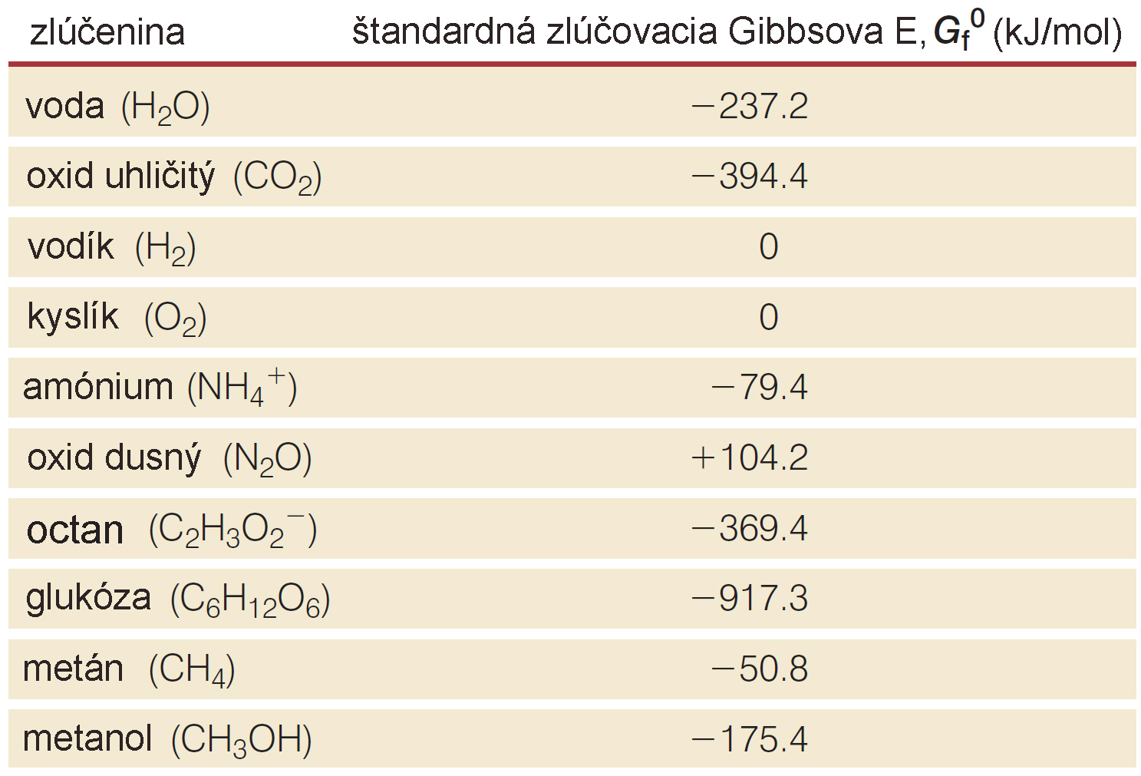

Základná energetika
Na výpočet čistej voľnej energie z reakcie je potrebné poznať voľnú energiu jej reaktantov a produktov. Ide o štandardnú zlučovaciu energiu (G_{f}⁰), energiu uvoľnenú alebo potrebnú pri tvorbe danej molekuly z prvkov. Tabuľka uvádza niekoľko príkladov G_{f}⁰. Podľa konvencie je štandardná zlučovacia energia prvkov v ich elementárnej a elektricky neutrálnej forme (napr. C, H₂, N₂) nulová.
Použitím G_{f}⁰ hodnôt sa pre reakciu A + B → C + D vypočíta ∆G⁰’ so štandardných zlučovacích energií reaktantov (A + B) od energií produktov (C + D), podľa vzťahu:

Slide 4

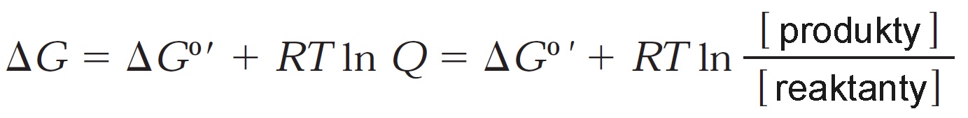
Základná energetika (∆G⁰’ vs. ∆G)
Hoci výpočty ∆G⁰‘ sú zvyčajne rozumné odhady skutočných zmien voľnej energie, za určitých okolností to tak nie je. Skutočné koncentrácie produktov a reaktantov v prírode sú zriedkavo na molárnych úrovniach, čo môže významne vplývať na bioenergetiku reakcií.
Pre bioenergetiku je relevantnejšie ∆G (nie je ∆G⁰’), čiže zmena voľnej energie, ku ktorej dochádza v skutočných podmienkach, v ktorých organizmus žije/rastie. Rovnica pre ∆G ktorá berie do úvahy skutočné koncentrácie reaktantov a produktov v reakcii má tvar:
kde R a T sú fyzikálne konštanty a K je rovnovážna konštanta pre reakciu. Je vhodné zdôrazniť, že iba reakcie, ktoré poskytujú výťažok energie, môže bunka zachovať vo forme ATP.

Slide 5
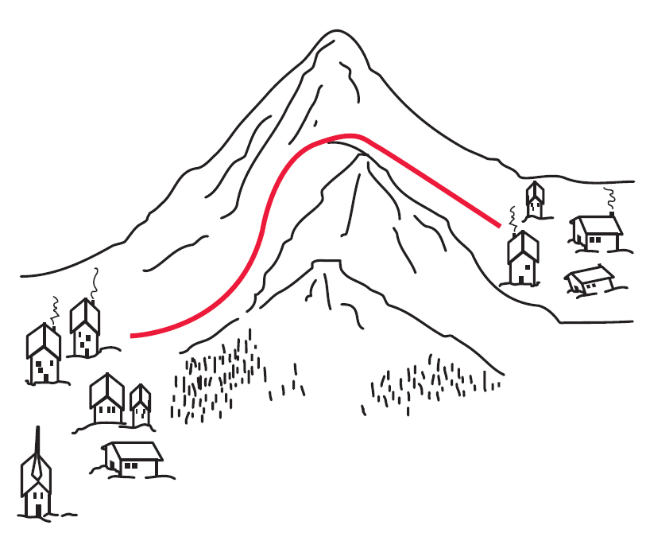
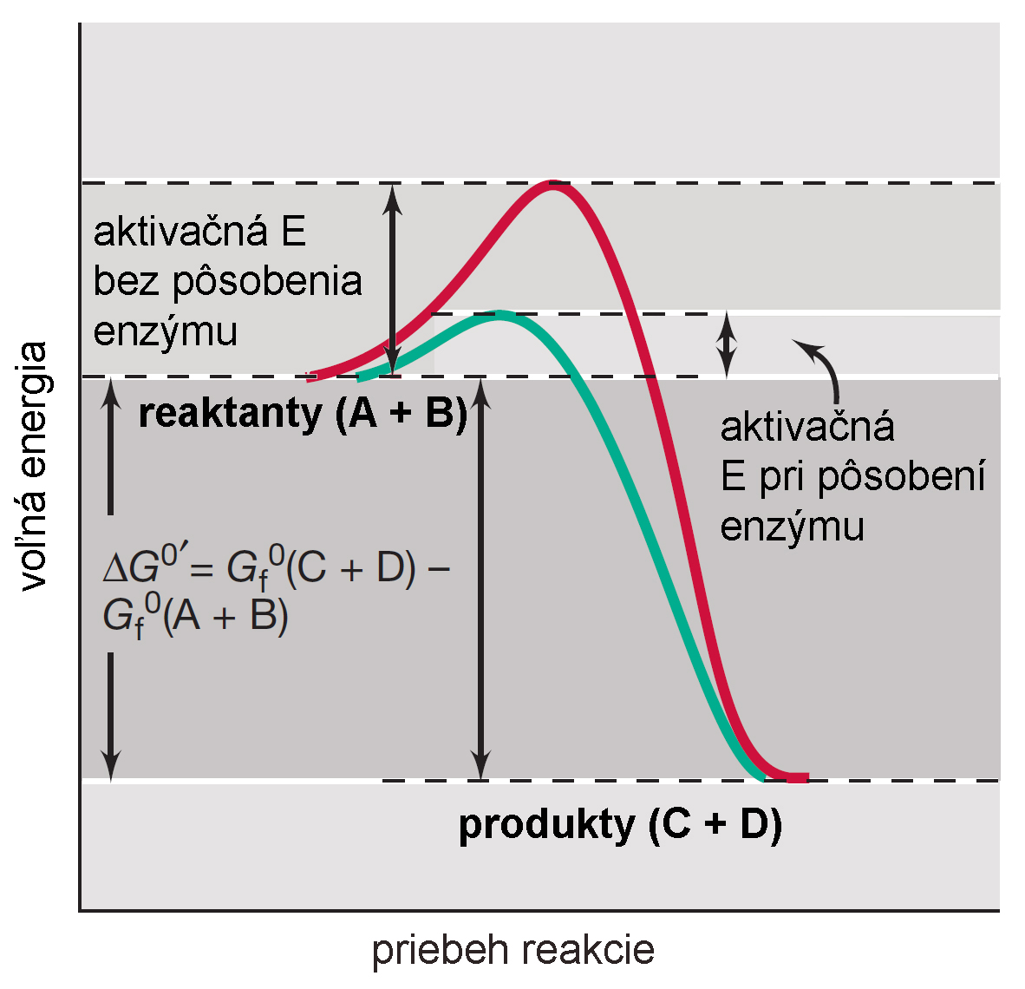
Katalýza a enzýmy
koncept / schéma
energetickej bariéry reakcie →
Výpočty voľnej energie odhaľujú iba to, či sa energia v danej reakcii uvoľňuje alebo je potrebné E dodať. Hodnoty nehovoria nič o rýchlosti reakcie.
Zoberme si napríklad tvorbu vody z plynného kyslíka (O₂) a vodíka (H₂). Energetika tejto reakcie je priaznivá: H₂ + 1/2O₂ → H₂O, ∆G0‘ = -237 kJ. Ak by sme však zmiešali O₂ a H₂ v utesnenej fľaši a nechali ju tam roky, nevytvorilo by sa žiadne merateľné množstvo vody. Je to preto, že vznik väzby medzi kyslíkom a vodíkom za vzniku vody si vyžaduje, aby sa existujúce chemické väzby najprv prerušili. To si vyžaduje aktivačnú E.
Aktivačná E je potrebná na uvedenie molekúl do reaktívneho stavu. Pre reakciu, ktorá prebieha s čistým uvoľnením voľnej energie (exergonická), je situácia znázornená na obrázku. Hoci je bariéra aktivačnej energie v neprítomnosti katalyzátora ťažko prekonateľná, ak je prítomný vhodný katalyzátor, bariéra sa výrazne zníži.

Slide 6
Oxidácia / redukcia (všeobecne)
Energia uvoľnená pri oxidačno-redukčných reakciách sa v bunkách zachováva súčasnou syntézou energeticky bohatých zlúčenín, ako je ATP.
Donory a akceptory elektrónov: Oxidácia je odber elektrónov zo zlúčeniny a redukcia je príjem elektrónov látkou. Oxidácie a redukcie sú bežné v bunkovej biochémii a môžu zahŕňať iba elektróny, alebo elektrón plus protón (atóm vodíka).
Redoxné reakcie prebiehajú v pároch. Napríklad plynný vodík (H₂) môže uvoľňovať elektróny a protóny a oxidovať sa. Elektróny však nemôžu v roztoku existovať samostatne – musia byť súčasťou atómov alebo molekúl. Zaužívaný zápis redoxného deja preto sám o sebe nepredstavuje nezávislé reakcie. Reakcia je iba polovičná, čo znamená potrebu druhej polovičnej reakcie. Dôvod? aby sa akákoľvek látka oxidovala, musí sa iná látka redukovať.
Látky sa líšia svojou tendenciou byť donormi alebo akceptormi elektrónov. Táto tendencia sa vyjadruje ako ich redukčný potenciál (E₀’, štandardné podmienky), udáva sa vo voltoch (V) vzhľadom na štandardnú látku H₂. Podľa konvencie sa redukčné potenciály pre polovičné reakcie uvádzajú ako redukcie, pričom sa uvažuje/predpokladá pH ≈ 7, pretože pH cytoplazmy väčšiny buniek je blízke neutrálnemu.

Slide 7
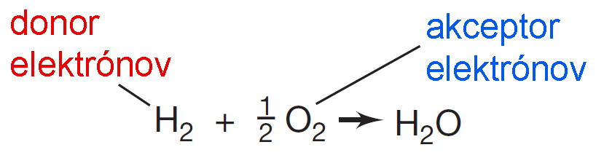
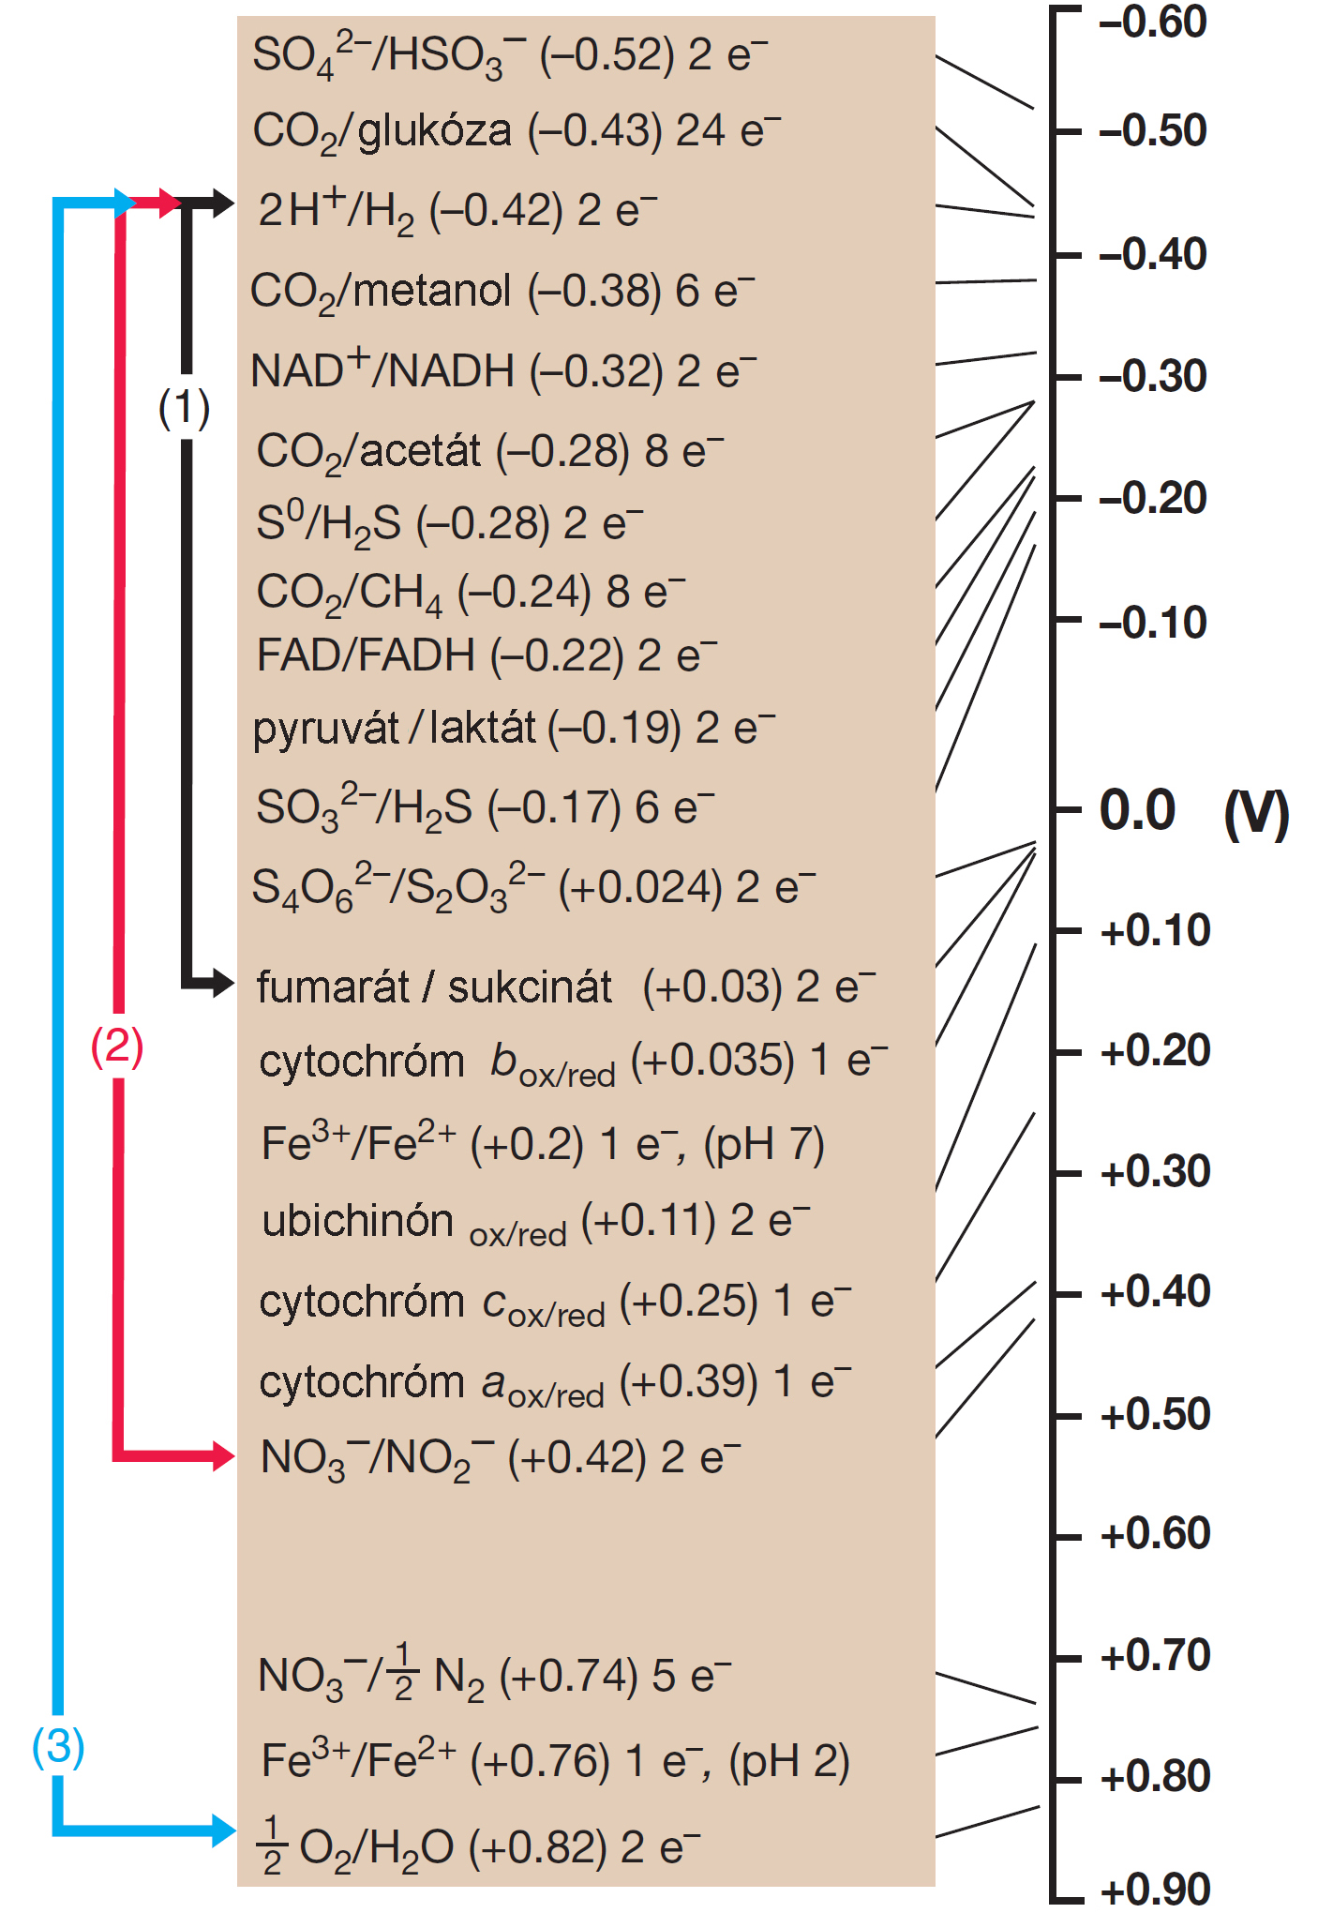
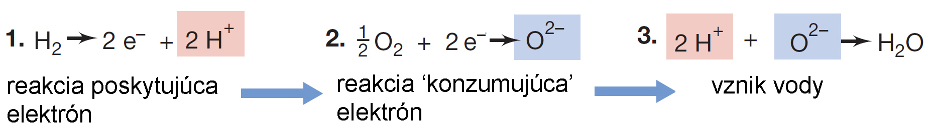
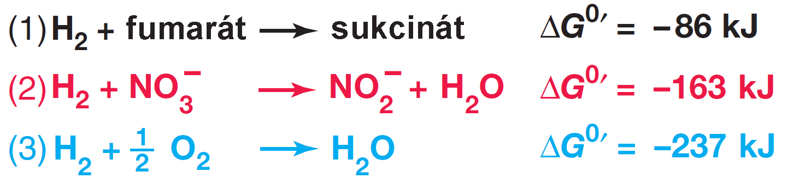
jednoduchú oxidáciu vodíka kyslíkom môžeme rozpísať na čiastkové reakcie:
Ku každej oxidačno–redukčnej reakcii môžeme priradiť hodnotu E₀’ (V)
Redoxné páry sú usporiadané od najsilnejších donorov e– na vrchu po najsilnejšie akceptory e– v spodnej časti. Elektróny môžu byť „zachytené“ akceptormi na akejkoľvek medziľahlej úrovni, pokiaľ je donorový pár negatívnejší ako akceptorový pár.
Čím väčší je rozdiel v redox potenciáli medzi donorom e a akceptorom elektrónov, tým viac voľnej energie sa uvoľní. Demonštrujú to rozdielne hodnoty voľnej energie pre tri uvažované reakcie, v ktorých H₂ reaguje s rôznymi akceptormi elektrónov, fumarátom, dusičnanom a kyslíkom.

Slide 8
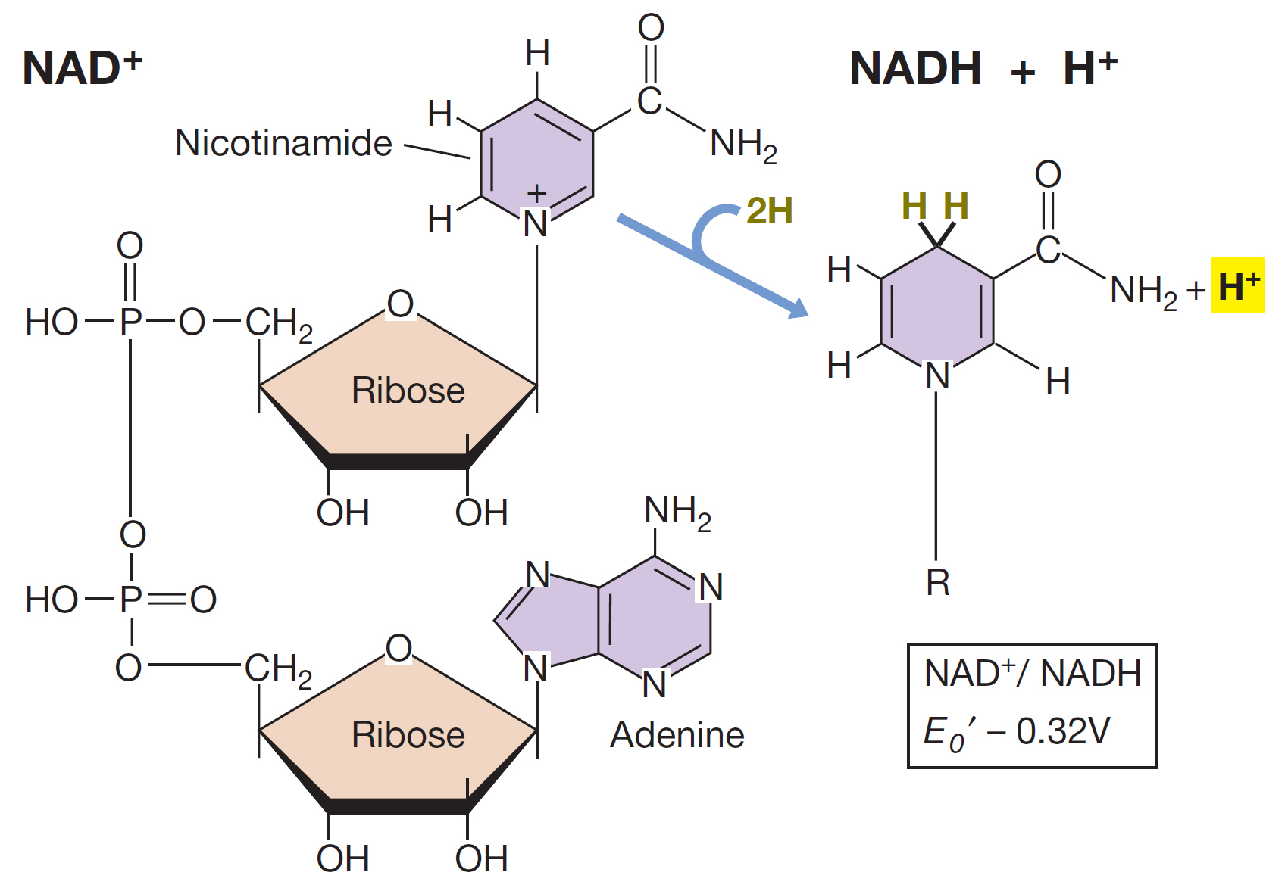
Nosiče elektrónov a NAD⁺/NADH cyklus
Redoxné reakcie v bunkách sú typicky sprostredkované jednou alebo viacerými malými molekulami. Veľmi bežným nosičom je koenzým nikotínamid adenín dinukleotid (NAD⁺). Plní transportnú funkciu elektrónov a protónov – súčasne prenáša 2 e– a 2H⁺.
Redox potenciál páru NAD⁺/NADH je –0,32 V, čo ho umiestňuje pomerne vysoko v rámci hierarchie. To znamená, že NADH je dobrý donor elektrónov.
Obrázok znázorňuje prenos e– vďaka NAD⁺/NADH. V reakcii NAD⁺ a NADH uľahčujú redoxnú reakciu bez toho, aby sa v procese spotrebovali.
Bunka vyžaduje veľké množstvá primárneho donora elektrónov (látka, ktorá bola oxidovaná za vzniku NADH) a konečného akceptora elektrónov (ako napríklad O₂). Bunka však potrebuje len malé množstvo NAD⁺/NADH, pretože sa neustále recyklujú.

Slide 9
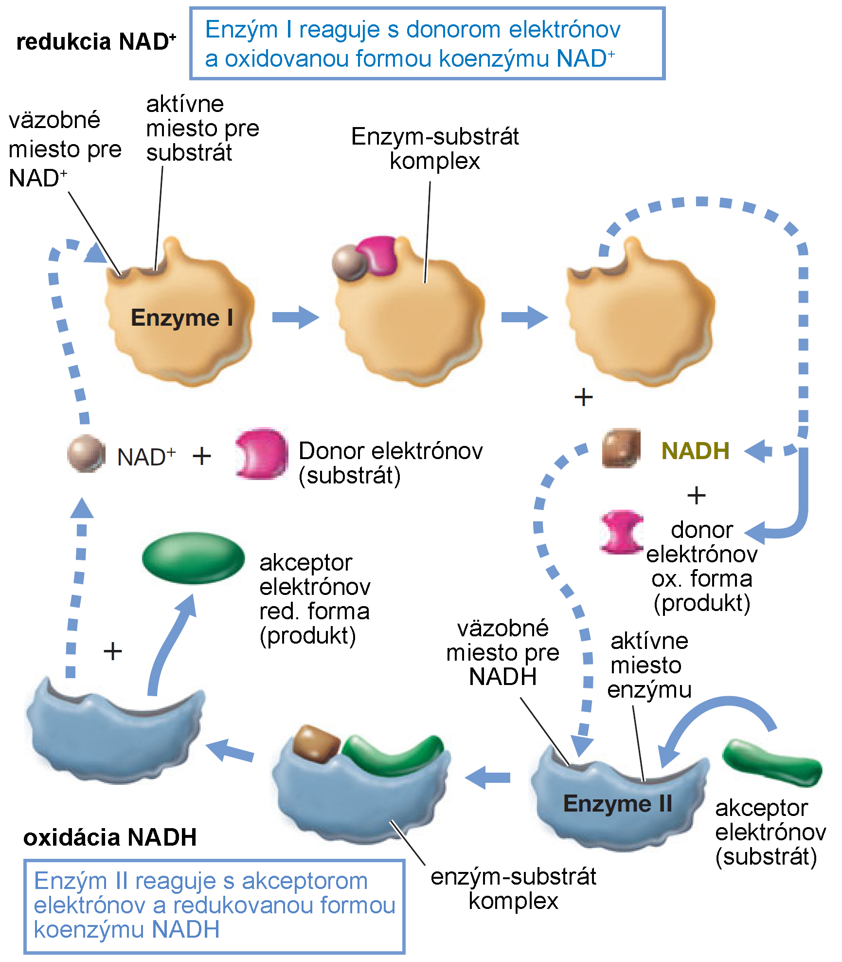
Nosiče elektrónov a NAD⁺/NADH cyklus
Obrátok znázorňuje zdieľanie NAD⁺/NADH koenzýmov v rámci dvoch rôznych reakcií, ktoré sú katalyzované odlišnými enzýmami (oxidoreduktázami)
Do reakcie v hornej časti vstupuje koenzým v oxidovanej forme NAD⁺, redukuje sa, za súčasnej oxidácie substrátu
Do reakcie vstupuje redukovaná forma NADH, substrát je v úlohe akceptora elektrónov → redukuje sa, v dôsledku čoho reakciu “opúšťa” NAD⁺ v oxidovanej forme

Slide 10
Energeticky bohaté zlúčeniny
Energia uvoľnená z redoxných reakcií musí byť bunkou “konzervovaná”, ak sa má neskôr použiť pri energeticky náročných bunkových procesoch. V živých organizmoch sa chemická E, “ukladá” predovšetkým vo fosforylovaných zlúčeninách.
Voľná energia uvoľnená pri hydrolýze týchto energeticky bohatých zlúčeninách je výrazne väčšia, ako energia priemernej kovalentnej väzby v bunke → je ekonomické ju uskladniť
Ako už bolo naznačené, na energiu sú bohaté najmä látky obsahujúce fosforylovú skupinu, ktorá sa v organických zlúčeninách viaže buď esterovými, alebo anhydridovými väzbami
Hoci ktorákoľvek z uvedených zlúčenín by mohla byť hydrolyzovaná za uvoľnenia energie, bunky typicky používajú malú skupinu zlúčenín (ktorých ∆G⁰’ hydrolýzy je väčšia ako > 30 kJ/mol) ako hlavné energetické nosiče v bunke. Napr. fosfoenolpyruvát je energeticky bohatý, zatiaľ čo glukóza-6-fosfát nie je.
ATP síce obsahuje tri fosfáty, ale iba dva z nich majú voľnú energiu hydrolýzy > 30 kJ. Tioesterová väzba medzi atómami C a S koenzýmu A má voľnú energiu hydrolýzy > 30 kJ.

Slide 11
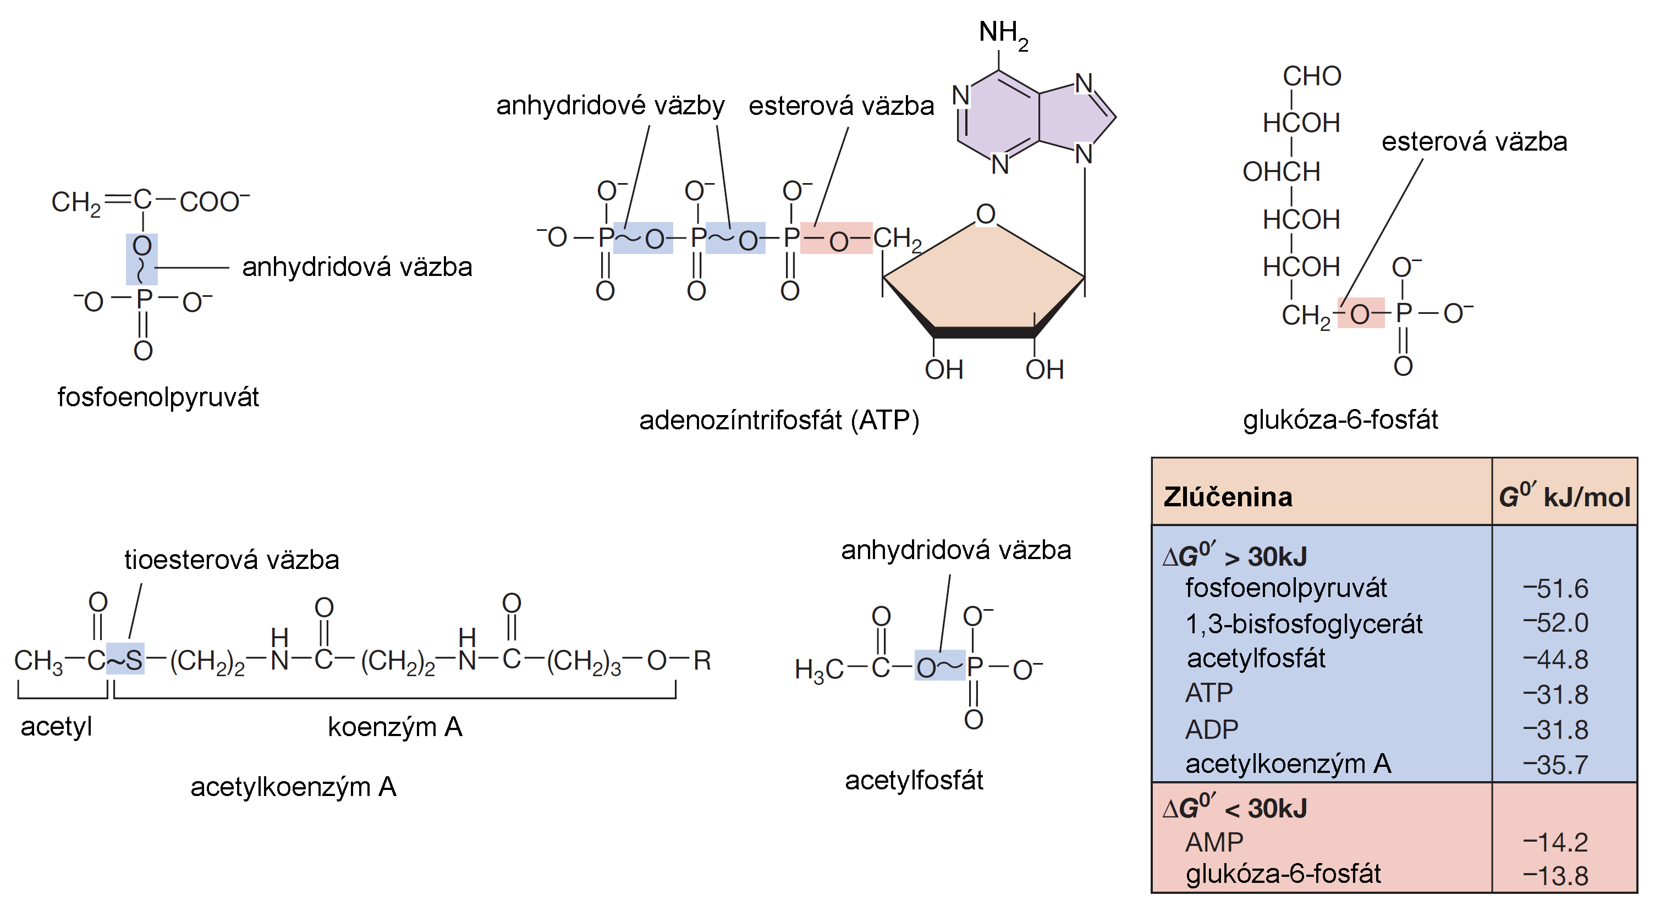
Rôzne väzby v zlúčeninách, ktoré uchovávajú E v rámci
metabolických procesov:

Slide 12
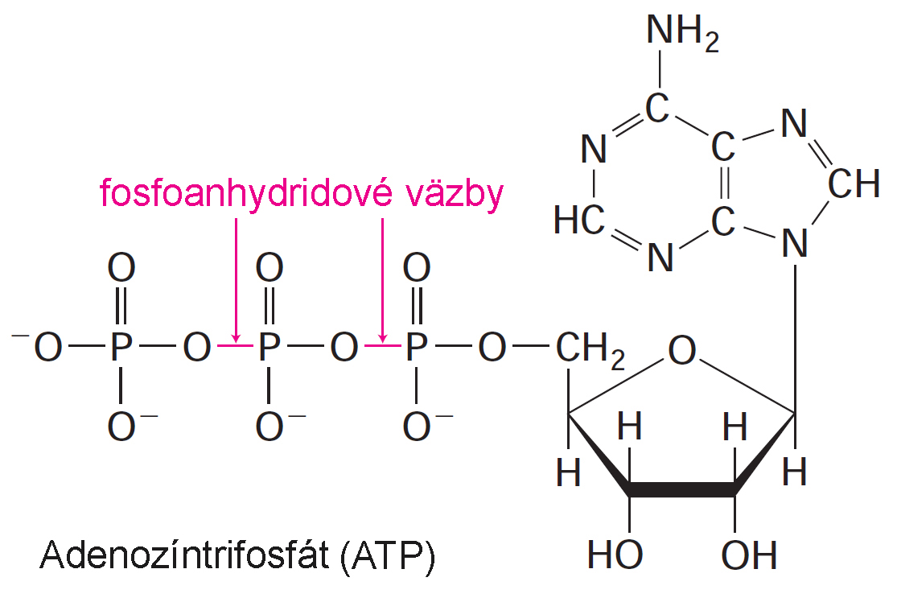
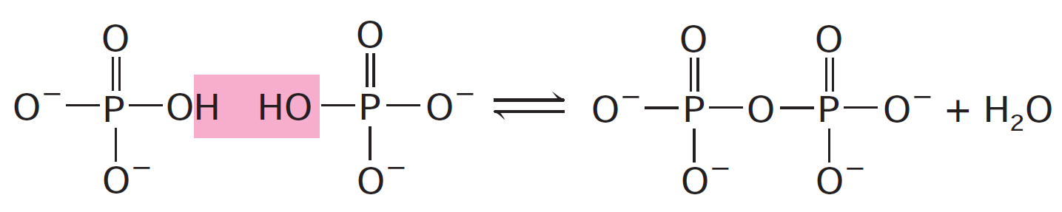
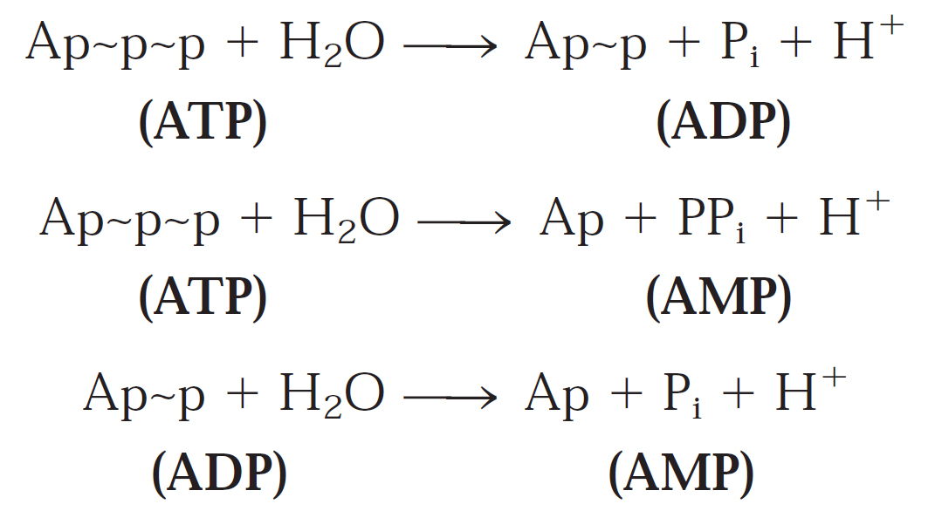
Energeticky bohaté zlúčeniny (ATP)
Dve fosfoanhydridové väzby (červené) v ATP spájajú tri fosfátové skupiny. Pri hydrolýze týchto väzieb sa uvoľní E ktorá je korešponduje s ∆G°' = –7,3 kcal/mol (–30,543 J/mol). Hydrolýza týchto väzieb, najmä terminálnej, riadi mnohé energeticky náročné reakcie v biologických systémoch.
fosfoanhydridové väzby sú kovalentné väzby vytvorené kondenzáciou dvoch molekúl fosfátu za súčasnej straty vody
V reakciách vpravo označuje P_{i} jednoduchý fosfát (PO₄^{3–}) a PP_{i} pyrofosfát, ktorý zodpovedá dvom fosfátovým skupinám spojeným fosfodiesterovou väzbou. Ako ukazujú prvé dve reakcie, odstránenie fosfátovej alebo pyrofosfátovej skupiny z ATP zanecháva adenozíndifosfát (ADP) alebo adenozínmonofosfát (AMP).

Slide 13
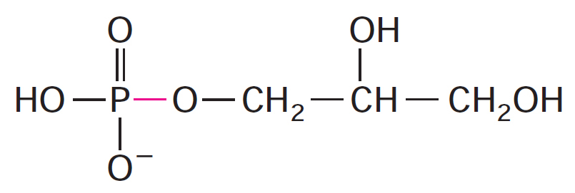
Energeticky bohaté zlúčeniny (ATP vs. iné látky)
Hoci sa vysokoenergetické väzby, ako fosfoanhydridová (označovaná ~), v princípe nelíšia od iných kovalentných väzieb, keď sa rozrušia pridaním vody (hydrolyzujú) → uvoľní sa E. Napr. ∆G⁰' pre hydrolýzu fosfoanhydridovej väzby v ATP (–7,3 kcal/mol) je viac ako trojnásobná v porovnaní s hydrolýzou fosfoesterovej väzby (ružová) v glycerol-3-fosfáte (–2,2 kcal/mol):
Dôvodom tohto rozdielu je, že pri ATP majú produkty jej hydrolýzy (ADP a Pi) vysoký náboj (za predpokladu neutrálneho pH). Počas syntézy ATP je potrebný veľký vstup energie, na spojenie záporných nábojov v ADP a Pi. Naopak, veľa energie sa aj uvoľní pri hydrolýze ATP na ADP a Pi. Na porovnanie, tvorba fosfoesterovej väzby medzi nenabitou hydroxylovou skupinou v glycerole a Pi vyžaduje menej E a menej sa aj uvoľní pri hydrolýze danej väzby.

Slide 14
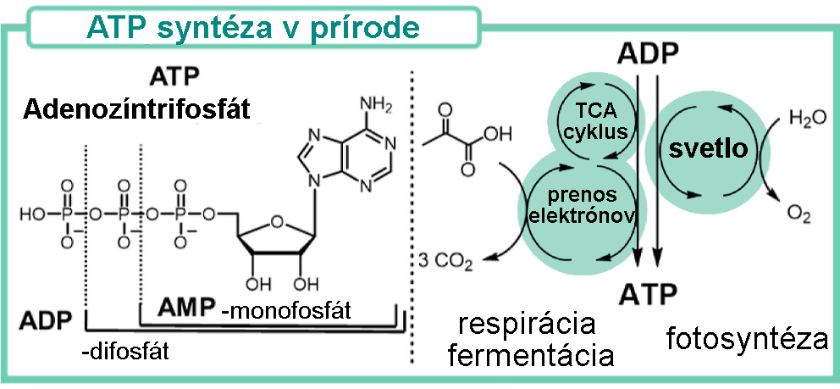
ATP
V primárnych producentoch (fototrofné organizmy) je zdrojom ATP fotofosforylácia, čo je proces špecifický pre rastliny a sinice. Ide o tvorbu ATP z ADP s využitím energie zo slnečného žiarenia, ktorá prebieha počas fotosyntézy.
K efektívnej syntéze ATP dochádza pri dýchaní. Môže ísť o aeróbne dýchanie, ktoré si vyžaduje kyslík, alebo anaeróbne dýchanie, ktoré prebieha v neprítomnosti O₂. Aeróbne dýchanie je však výrazne efektívnejšie pri tvorbe ATP.
Pri syntéze ATP sa využíva energia získaná z viacerých katabolických mechanizmov, vrátane bunkového dýchania, fermentácie, β-oxidácie a ketolýzy.
U eukaryotických organizmov prebieha syntéza ATP počas bunkového dýchania najmä v mitochondriálnej matrici, pričom sa generuje približne 32 molekúl ATP na jednu oxidovanú molekulu glukózy (menší podiel ATP vzniká aj v cytoplazme).
U prokaryotov prebieha syntéza ATP najmä oxidačnou fosforyláciou na plazmatickej membráne; v menšej miere vniká ATP substrátovou fosforyláciou priamo v cytosole
https://doi.org/10.1021/jacs.2c08955

Slide 15
ATP
Úplná oxidácia glukózy za vzniku oxidu uhličitého prebieha podľa schémy:
C₆H₁₂O₆ + 6 O₂ → 6 CO₂ + 6 H₂O (∆G⁰’ = –686 kcal/mol)
Bunky využívajú prepracovaný súbor enzýmami katalyzovaných reakcií na spojenie metabolizmu 1 molekuly glukózy so syntézou až 30 molekúl ATP z 30 molekúl ADP.
Tento od kyslíka závislý (aeróbny) rozklad (katabolizmus) glukózy je hlavnou cestou tvorby ATP vo všetkých živočíšnych bunkách, nefotosyntetických rastlinných bunkách a mnohých bakteriálnych bunkách.
Svetelná energia zachytená pri fotosyntéze nie je jediným zdrojom chemickej energie pre všetky bunky. Niektoré mikroorganizmy, ktoré žijú v podmienkach hlboko pod hladinou oceánov (kde slnečné svetlo absentuje) získavajú energiu na premenu ADP a Pi na ATP oxidáciou redukovaných anorganických zlúčenín.

Slide 16
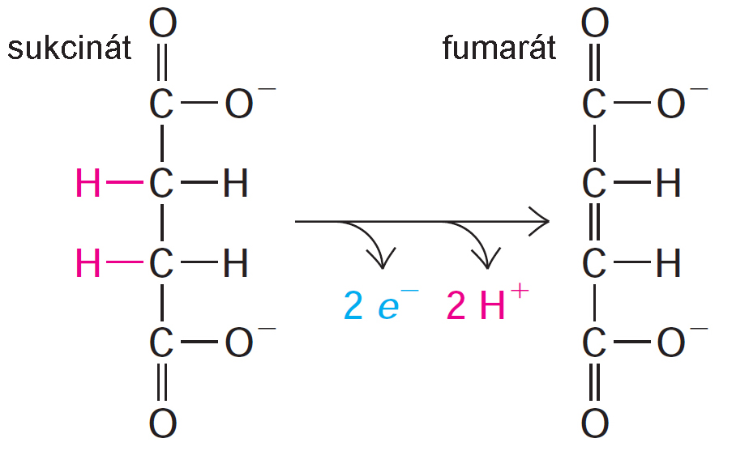
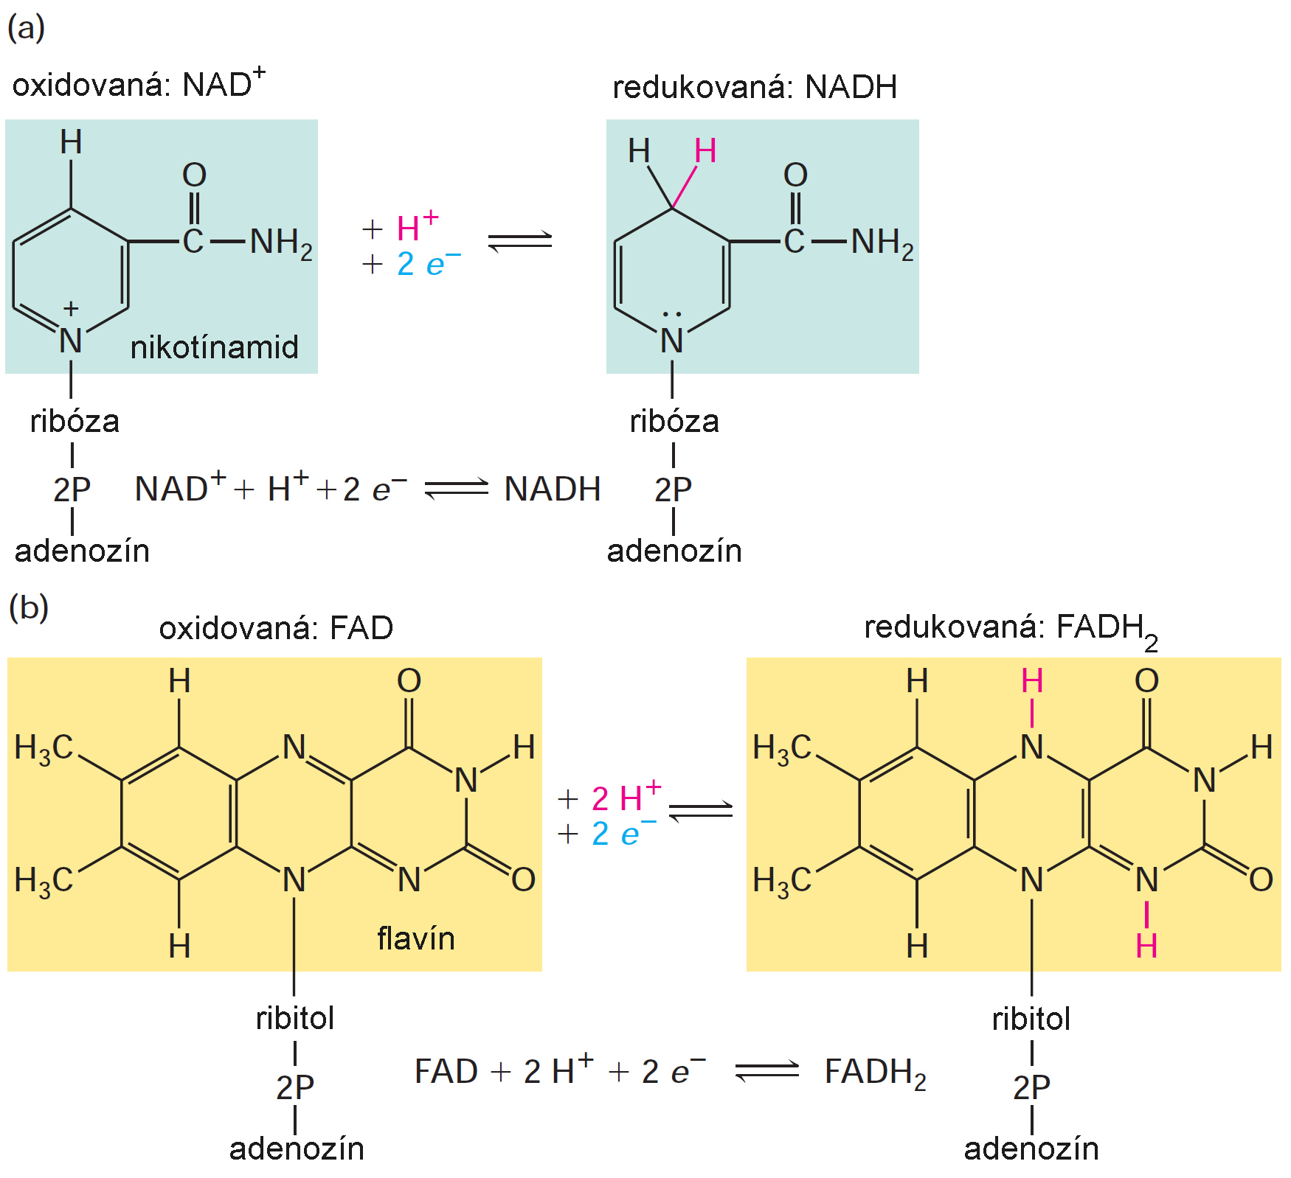
NAD⁺ a FAD spájajú oxidačné a redukčné reakcie
Mnohé biologicky dôležité oxidačné a redukčné reakcie zahŕňajú naviazanie alebo elimináciu atómov vodíka (protóny plus elektróny) a nie prenos “izolovaných” elektrónov samostatne.
Napr. pri oxidácii sukcinátu na fumarát, ktorá prebieha v mitochondriách, sú protóny rozpustené vo vodných roztokoch (H₃O⁺), ale elektróny nie sú a musia sa prenášať z atómu na atom, resp. jednej molekuly alebo na druhú.
Pri tomto type redoxných reakcií slúžia na prenos elektrónov malé molekuly → koenzýmy.
Najbežnejšími z týchto prenášačov elektrónov sú NAD⁺ (nikotínamid adeníndinukleotid), ktorý sa redukuje na NADH, a FAD (flavín adeníndinukleotid), ktorý sa redukuje ďalej na FADH2. Redukované formy týchto koenzýmov môžu prenášať protóny a elektróny na iné molekuly, čím ich redukujú.

Slide 17
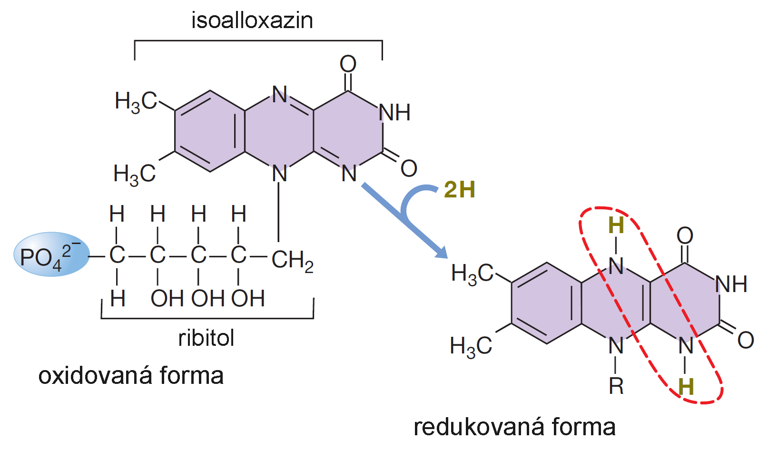
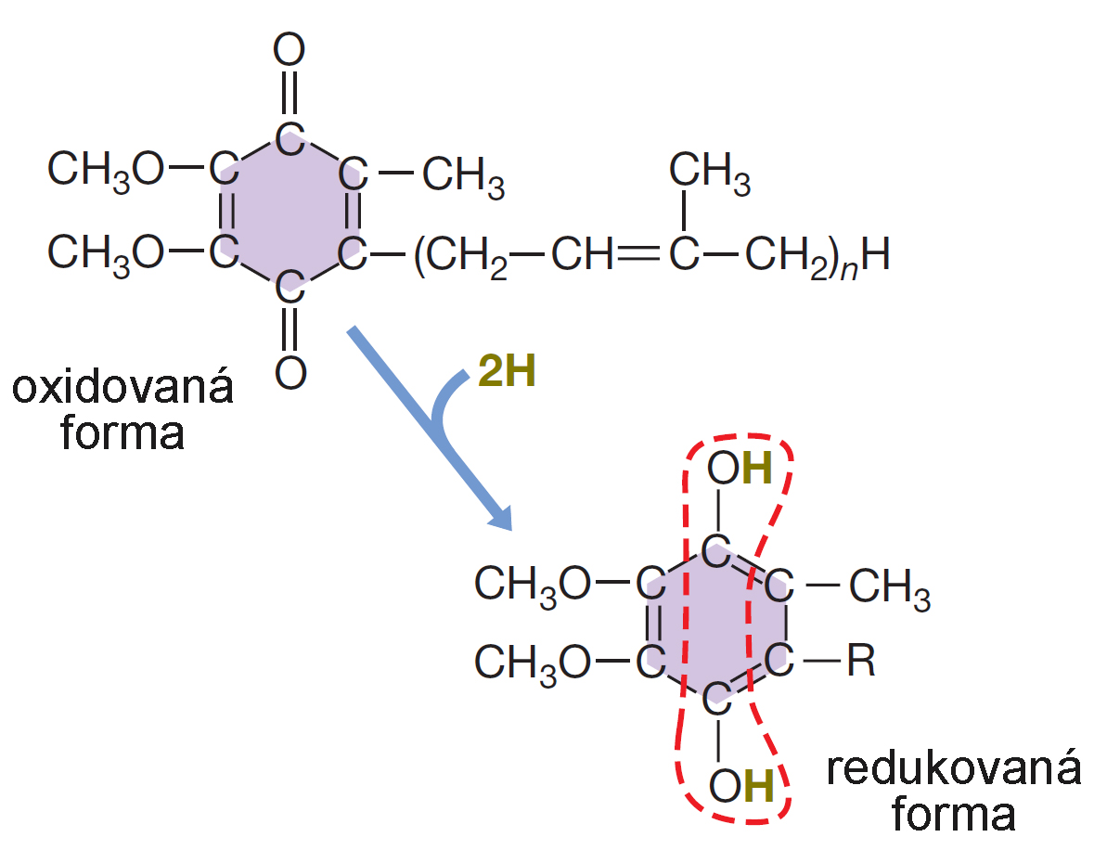
Oxidačno-redukčné reakcie (respirácia)
Flavínmononukleotid (FMN), nosič atómu vodíka.
Miesto oxidácie a redukcie (zvýraznené červenou) je rovnaké v FMN a príbuznom koenzýme flavínadeníndinukleotide (FAD, nie je zobrazený)
Na transporte elektrónov sa zúčastňuje niekoľko typov oxidačno-redukčných enzýmov. Patria sem NADH dehydrogenázy, flavoproteíny (obr. →), železo-sírové proteíny a cytochrómy.
Zúčastňujú sa aj nebielkovinové nosiče elektrónov nazývané chinóny.
Nosiče sú v membráne usporiadané v poradí s rastúcim pozitívnym redukčným potenciálom, pričom NADH dehydrogenáza je prvá a cytochrómy sú posledné.
Na prenose e– v procesoch súvisiacich s dýchaním sa podieľa aj koenzým Q, (chinón). Päťuhlíková jednotka v bočnom reťazci (izoprenoid) sa vyskytuje v niekoľkých násobkoch, typicky 6–10. Na úplnú redukciu chinónu v oxidovanej forme sú potrebné 2 e– a 2 H⁺ (znázornené červenou).

Slide 18
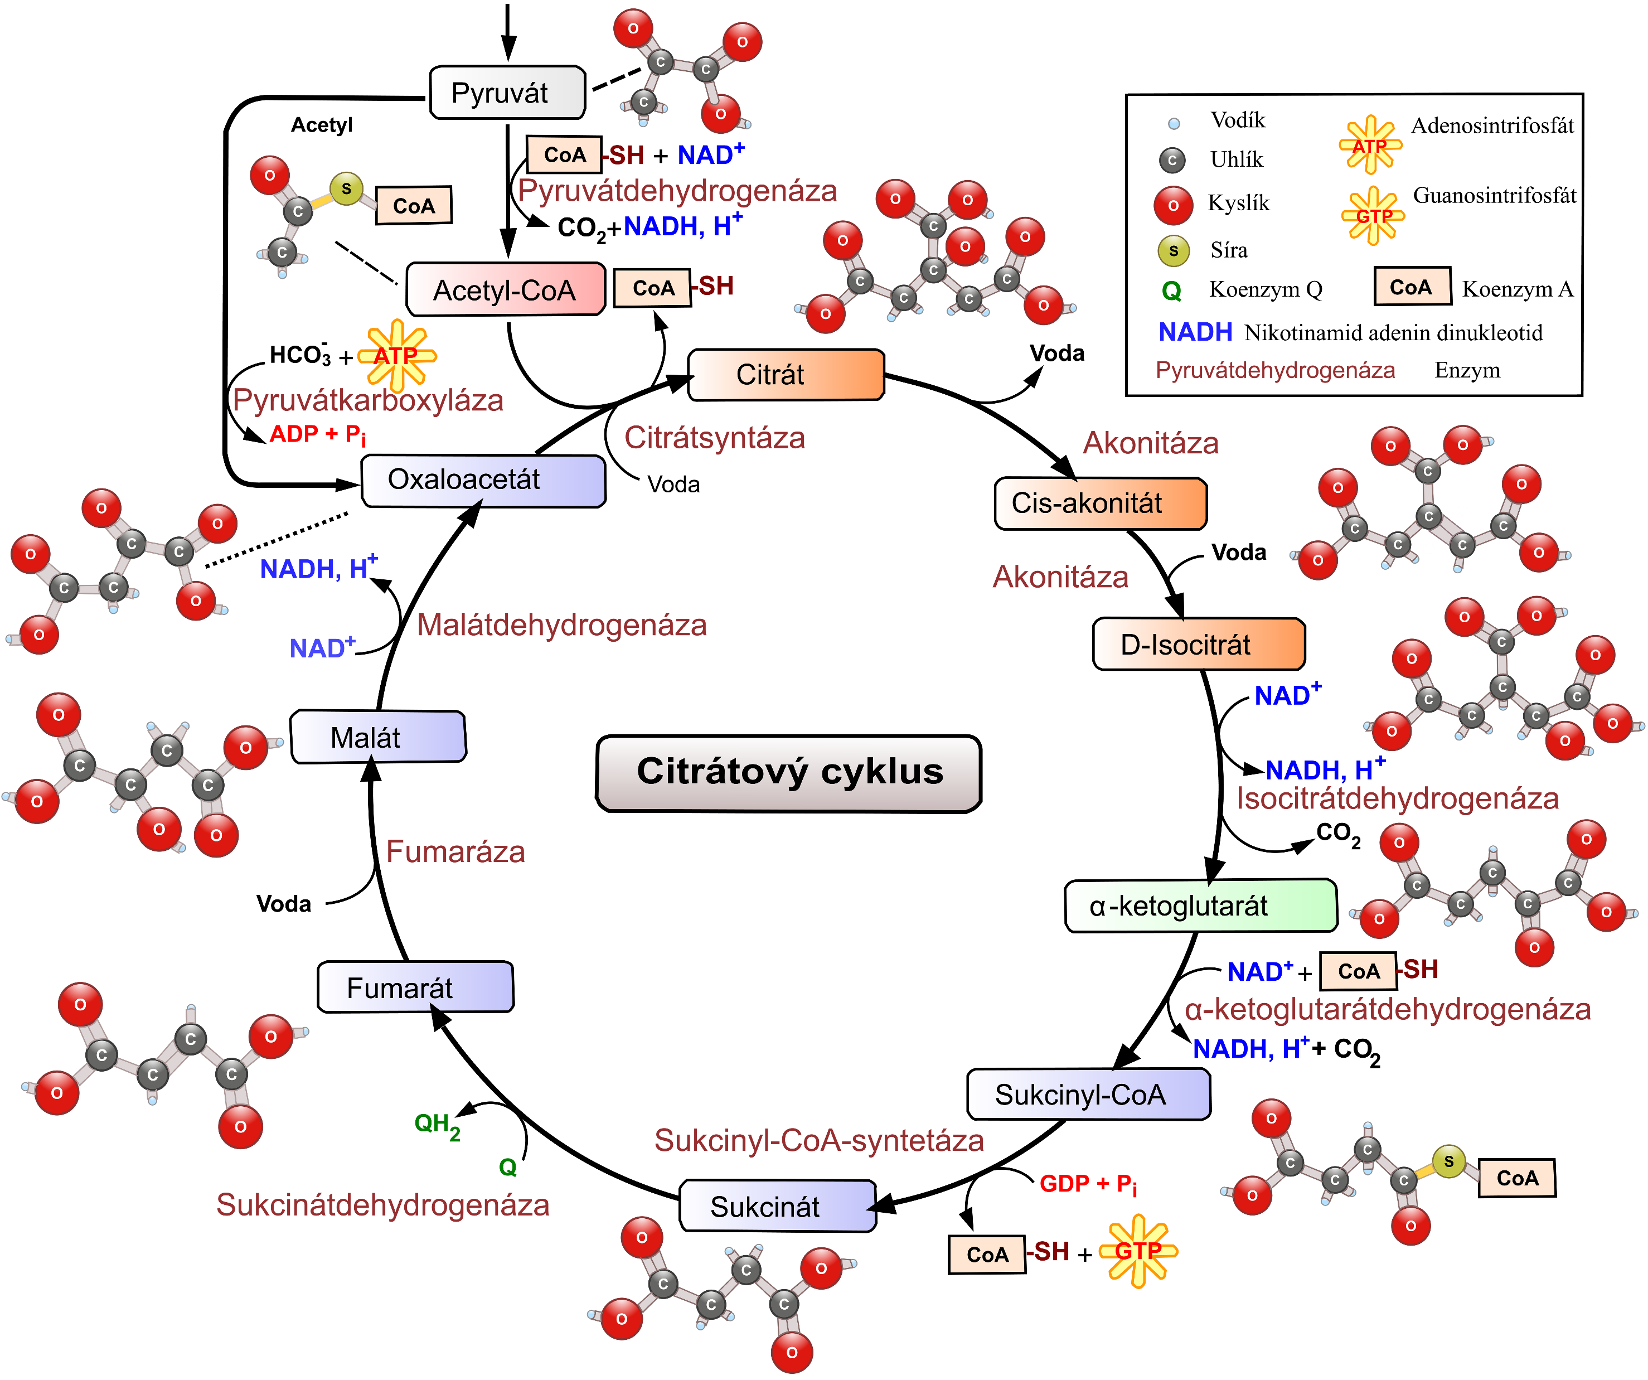
Citrátový cyklus
tiež Krebsov cyklus, cyklus kyseliny citrónovej, skratky TCA, CAC,..
jedna zo základných metabolických dráh aeróbnej oxidácie organických látok
vstupná látka – pyruvát je produktom glykolytického štiepenia glukózy
proces zabezpečuje postupné uvoľňovanie energie, ktorá sa ukladá vo forme redukovaných koenzýmov (NADH a FADH2), ktoré sú následne využité pri dýchaní na tvorbu ATP.

Slide 19
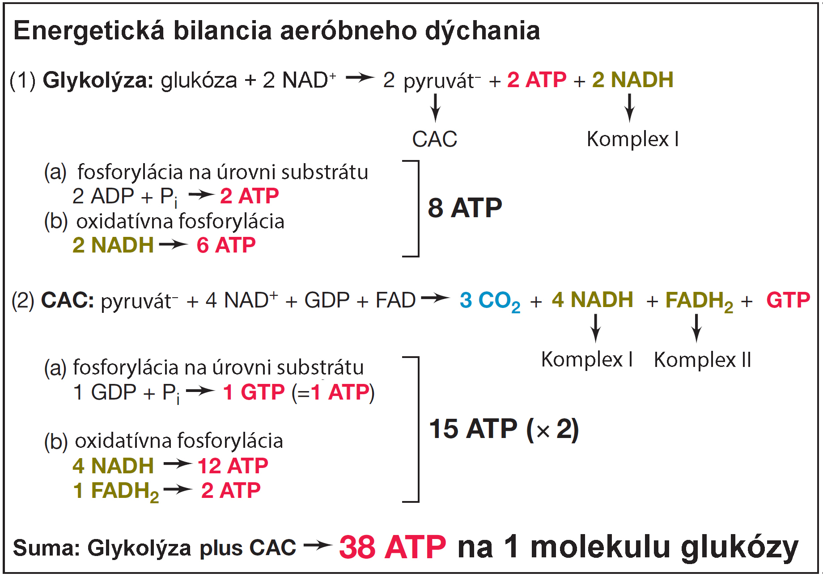
CAC → citrátový cyklus

Slide 20
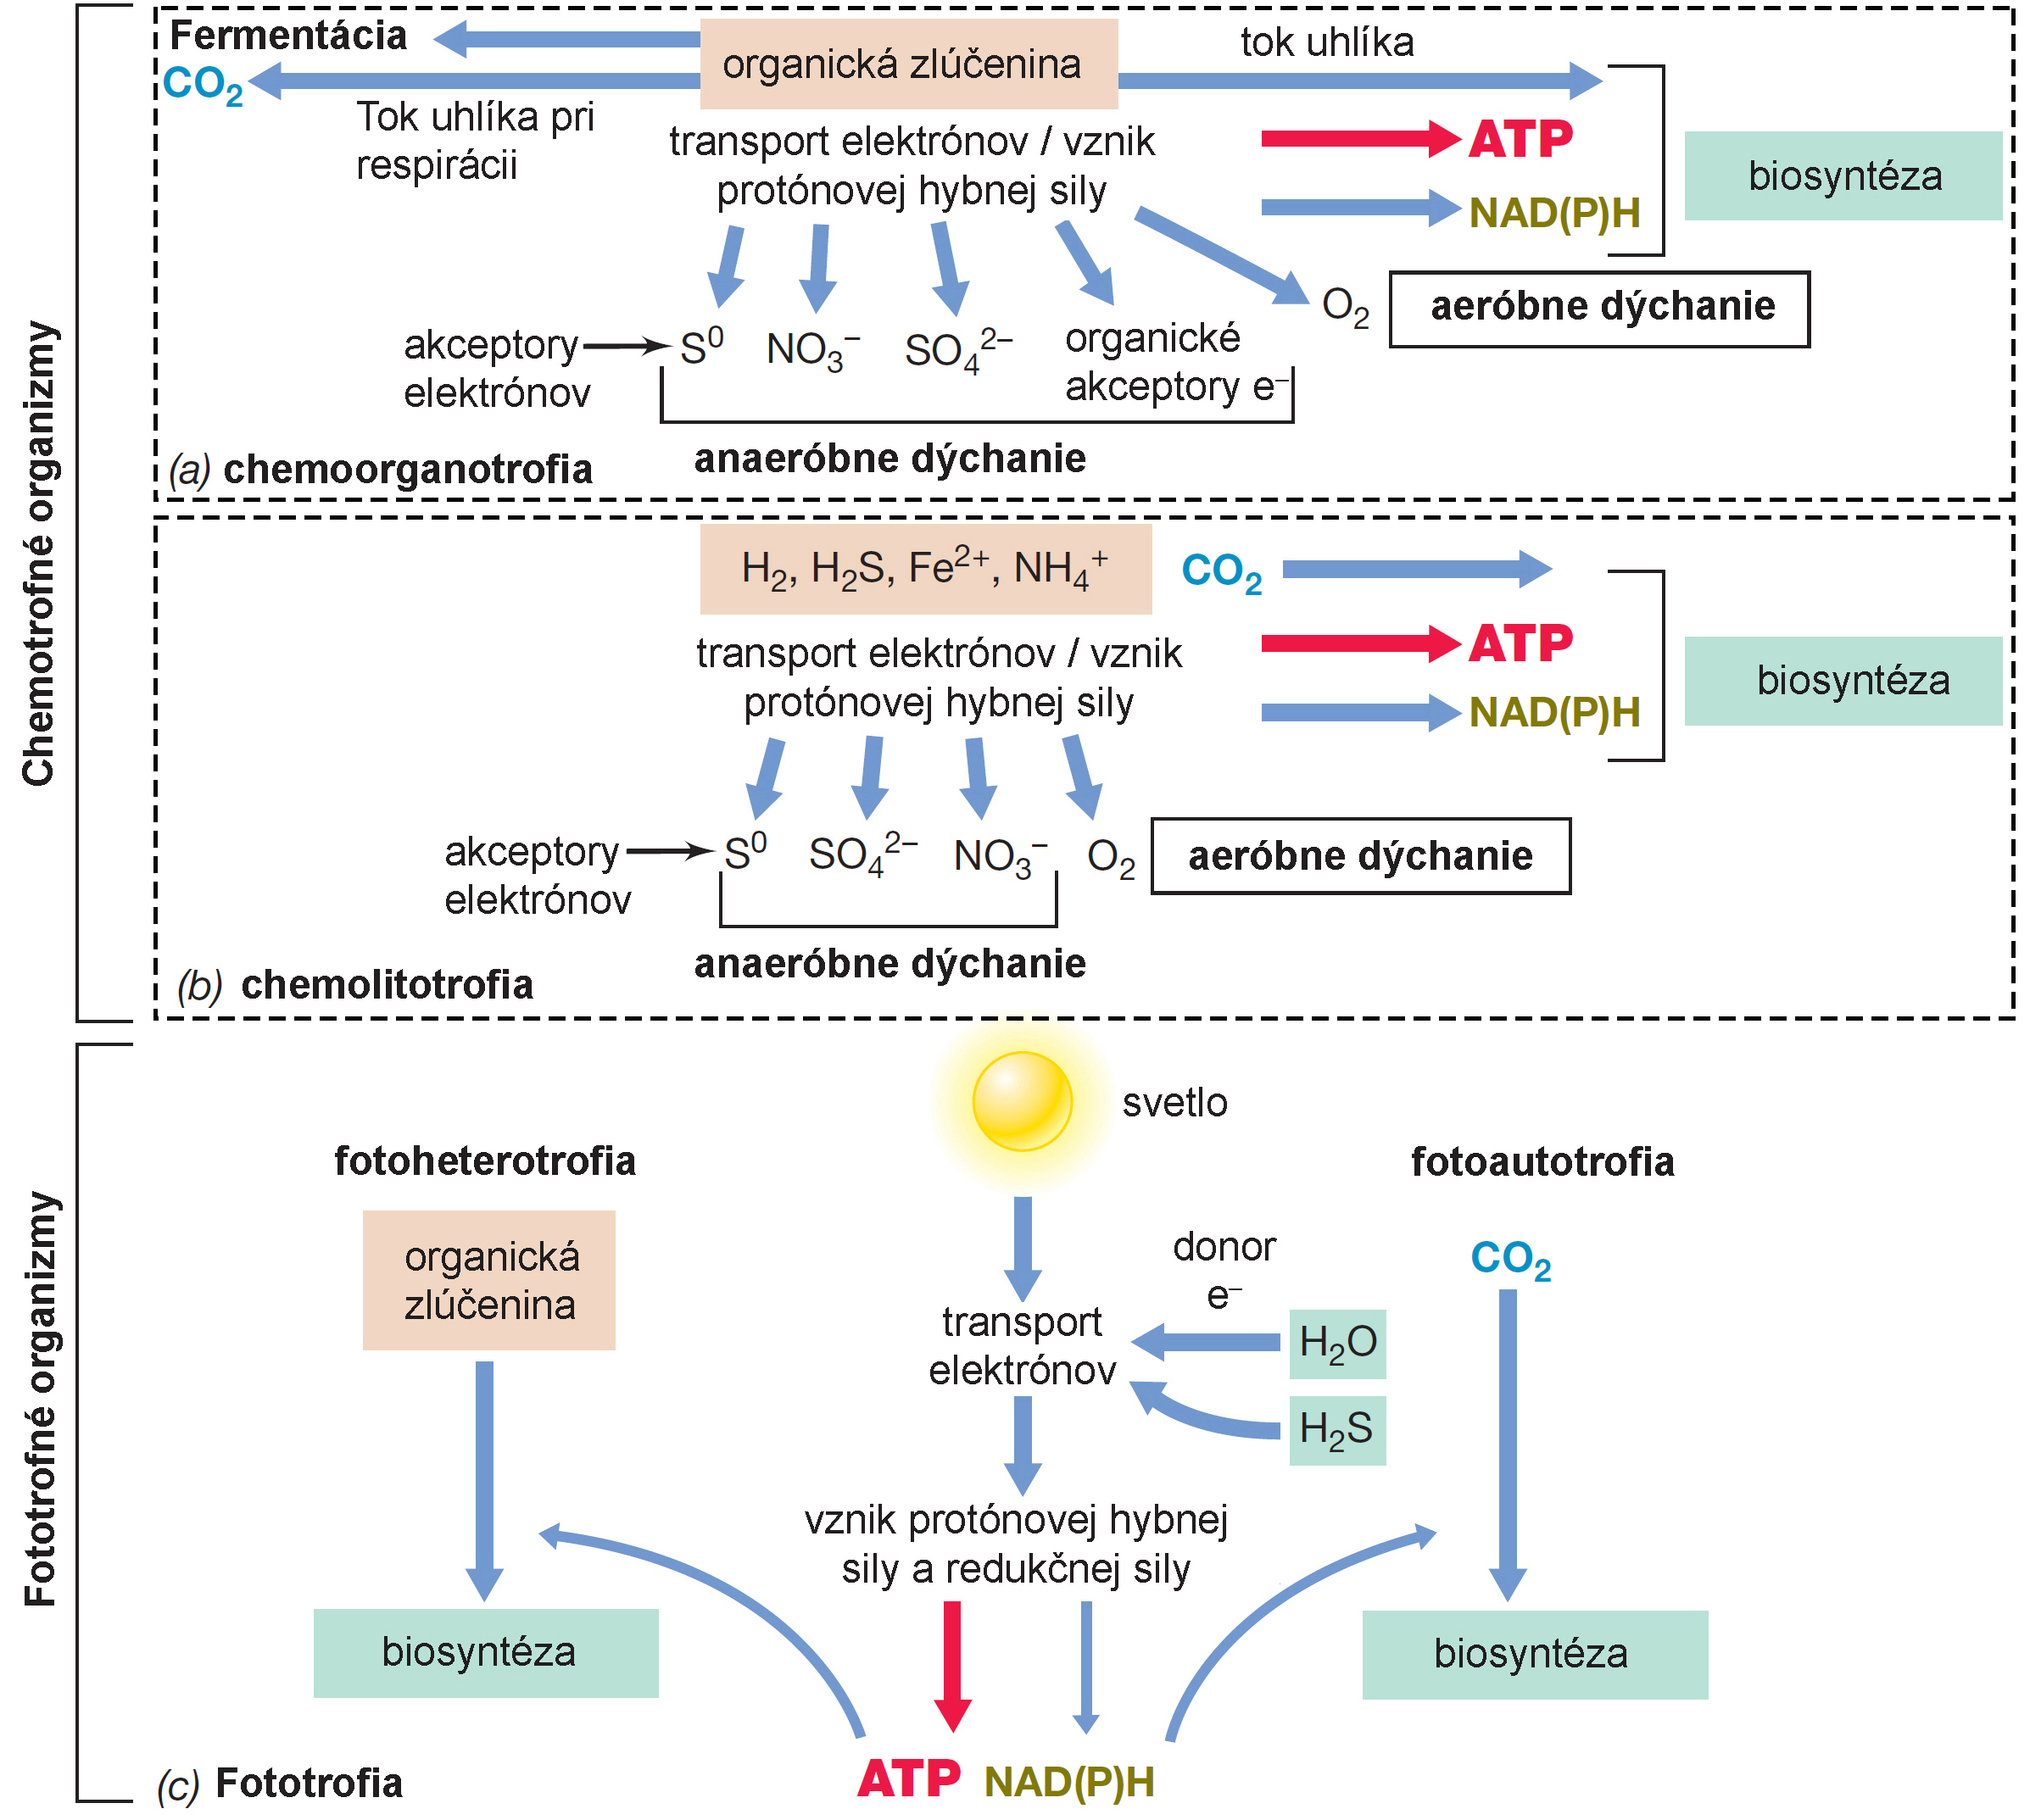
Mechanizmy, ktorými bunky generujú energiu
Chemoorganotrofy sa líšia od chemolitotrofov v dvoch dôležitých aspektoch:
Povahou donora elektrónov (organické verzus anorganické zlúčeniny), a
Povahou zdroja bunkového uhlíka (organické zlúčeniny verzus CO₂).
Dôležitý je transport elektrónov, ktorý riadi tvorbu protónovej hybnej sily vo všetkých organizmoch.

Slide 21
Mechanizmy, ktorými bunky generujú energiu
Okrem toho, že v rámci chemotrofných organizmov rozlišujeme medzi striktne aeróbnymi a anaeróbnymi zástupcami; niektoré organizmy (fakultatívne anaeróbne) môžu “prepínať” medzi aeróbnymi a anaeróbnymi metabolickými dráhami v závislosti od podmienok v ktorých sa nachádzajú. Často uvádzaný príklad sú kvasinky, ktoré v aeróbnom prostredí transformujú organické látky na CO₂ respiráciou, avšak v anoxických podmienkach prebieha fermentácia organického substrátu, pri ktorej vzniká tiež CO₂ (v menšej miere) plus fermentačný produkt (etylalkohol, kyselina mliečna) v závislosti od východiskových látok a podmienok fermentácie.

Slide 22


Príklady čiastkových metabolických procesov / reakcií (Chemoorganotrofia)
1. Aeróbne dýchanie glukózy
∆G⁰´≈ – 2780 kJ mol^{–1}
Silne exergonická reakcia. Typický výťažok ATP: ≈ 30 až 32 molekúl ATP na jednu molekulu glukózy
Ide o vysoko energetický príklad keďže elektróny z organického uhlíka prechádzajú na O₂, (kyslík je veľmi silný akceptor elektrónov).
2. Fermentácia: mliečne kvasenie
Výťažok ATP: 2 molekuly ATP na jednu molukulu glukózy
Len slabo exergonická reakcia v porovnaní s dýchaním. Nepoužíva sa žiadny externý akceptor elektrónov; organický uhlík je donorom aj akceptorom elektrónov.
3. Fermentácia: alkoholové (etylalkohol) kvasenie
Výťažok ATP: 2 molekuly ATP na jednu molukulu glukózy
Oveľa menej efektívny spôsob získania energie v porovnaní s dýchaním.
$$C_{6}H_{12}O_{6}+6O_{2}→6CO_{2}+6H_{2}O$$
$$C_{6}H_{12}O_{6}→2CH_{3}CH\left(OH\right)COO^{−}+2H^{+}$$
$$C_{6}H_{12}O_{6}→2C_{2}H_{5}OH+2CO_{2}$$
je vhodné uviesť, že rovnice prezentované na tomto a nasledovných slaidoch vyjadrujú iba východiskové a “konečné” látky, neznázorňujú metabolické dráhy vo svojej komplexnosti, napr. množstvo organických medziproduktov a podobne...

Slide 23

Príklady čiastkových metabolických procesov / reakcií (Chemoorganotrofia)
$$5CH_{3}COO^{−}+8NO_{3}^{−}+13H^{+}→10CO_{2}+4N_{2}+14H_{2}O$$
4. Denitrifikácia organickou hmotou.
Zjednodušená schéma (octan ako východisková látka):
Silne exergonická, ale vo všeobecnosti menej energeticky výhodná ako aeróbne dýchanie. Dusičnan je dobrý akceptor elektrónov, ale slabší ako O₂.
Hierarchia (efektivita) elektrónových akceptorov z pohľadu množstva získanej energie:
5. Redukcia síranov organickou hmotou.
Octan ako reagujúca látka:
∆G⁰´≈ – 50 kJ mol^{–1}
Oveľa menej získanej E ako pri aeróbnom dýchaní alebo denitrifikácii. To je dôvod, prečo organizmy redukujúce sírany rastú pomaly.
6. Metanogenéza z octanu:
∆G⁰´≈ – 31 kJ mo^{l–1}
Sotva dostatok energie na život za štandardných podmienok. Metanogénne organizmy (doména Archea) žijú blízko termodynamického limitu.
$$O_{2}>NO_{3}^{−}>Mn\left(IV\right)>Fe\left(III\right)>SO_{4}^{2−}>CO_{2}$$
$$CH_{3}COO^{−}+SO_{4}^{2−}+3H^{+}→2CO_{2}+H_{2}S+2H_{2}O$$
$$CH_{3}COO^{−}+H^{+}→CH_{4}+CO_{2}$$

Slide 24



Príklady čiastkových metabolických procesov / reakcií (Chemolitotrofia)
1. Oxidácia vodíka ∆G⁰´≈ – 474 kJ na 2 moly H₂
Silne exergonická reakcie. Zdrojom elektrónov je H₂, a O₂ je terminálny akceptor.
2. Oxidácia amónneho iónu nitrifikačnými organizmami ∆G⁰´≈ – 275 kJ mol^{–1} NH₄⁺
Exergonická reakcia avšak množstvo uvoľnenej energie je menšie. Nitrifikačné organizmy musia zoxidovať veľa NH₄⁺ na fixáciu významnejšieho množstva CO₂ a rast
3. Oxidácia dusičnanov ∆G⁰´≈ – 75 kJ mol^{–1} N0₂⁻
Exergonická reakcia, avšak množstvo získanej energie je relatívne nízke.
4. Oxidácia sírovodíka ∆G⁰´≈ – 798 kJ mol^{–1} H₂S
Výrazne exergonická. Využívané baktériami oxidujúcimi síru.
5. Oxidácia Fe
Nízky výťažok; je potrebné zoxidovať veľké množstvo Fe²⁺ na získanie E.
$$2H_{2}+O_{2}→2H_{2}O$$
$$NH_{4}^{+}+1.5O_{2}→NO_{2}^{−}+2H^{+}+H_{2}O$$
$$NO_{2}^{−}+0.5O_{2}→NO_{3}^{−}$$
$$H_{2}S+2O_{2}→SO_{4}^{2−}+2H^{+}$$
$$Fe^{2+}+0.25O_{2}+H^{+}→Fe^{3+}+0.5H_{2}O$$

Slide 25
Príklady čiastkových metabolických procesov / reakcií (Fototrofia)
1. Fotosyntéza (oxygénna)
∆G⁰´≈ +2870 kJ mol^{–1} glukózy.
Endergonická reakcia. Je potrebná svetelná energia. Ide v podstate o reverzný proces k dýchaniu glukózy.
2. Neoxygénna fotosyntéza (východisková látka sírovodík)
zjednodušene:
Endergonická. Zdrojom energie je svetlo, zatiaľ čo H₂S poskytuje elektróny namiesto H₂O. Nedachádza k produkcii O₂.
3. Fotoheterotrofia
všeobecne:
Svetlo poskytuje energiu na syntézu ATP, avšak zdrojom uhlíka sú najmä organické látky.
$$6CO_{2}+6H_{2}O+svetlo→C_{6}H_{12}O_{6}+6O_{2}$$
$$CO_{2}+2H_{2}S+svetlo→CH_{2}O+H_{2}O+2S^{0}$$
$$Organický uhlík+svetlo→biomasa+CO_{2}$$

Slide 26



Príklady čiastkových metabolických procesov / reakcií (Chemoorganotrofia)
$$C_{6}H_{12}O_{6}+6O_{2}→6CO_{2}+6H_{2}O$$
Aeróbne dýchanie (oxidácia) glukózy
∆G⁰´≈ – 2780 kJ mol^{–1}
Celkovú reakciu / proces môžeme rozpísať na polreakcie (oxidačnú a redukčnú) so znázornením zmeny oxidačného stavu:
Uhlík v glukóze má priemerný oxidačný stav: 0
Uhlík v CO₂: +4
Každý zo šiestich atómov C v glukóze stratí pri oxidácii 4 elektróny: 6 × 4 = 24e –
Oxidačná polreakcia bude:
Redukčná polreakcia:
Násobíme šiestimi:
$$C_{6}H_{12}O_{6}+6H_{2}O→6CO_{2}+24H^{+}+24e^{−}$$
$$O_{2}+4H^{+}+4e^{−}→2H_{2}O$$
$$6O_{2}+24H^{+}+24e^{−}→12H_{2}O$$

Slide 27

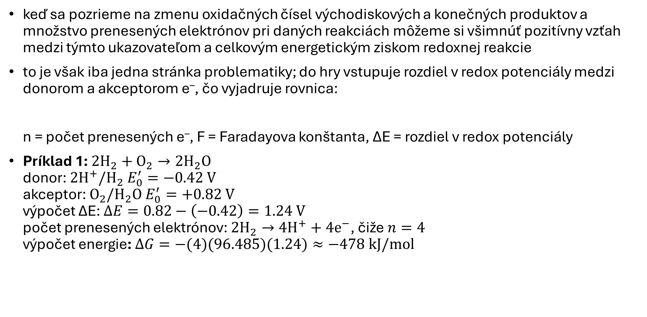


Energetika metabolických procesov
keď sa pozrieme na zmenu oxidačných čísel východiskových a konečných produktov a množstvo prenesených elektrónov pri daných reakciách môžeme si všimnúť pozitívny vzťah medzi týmto ukazovateľom a celkovým energetickým ziskom redoxnej reakcie
to je však iba jedna stránka problematiky; do hry vstupuje rozdiel v redox potenciály medzi donorom a akceptorom e–, čo vyjadruje rovnica:
n = počet prenesených e–, F = Faradayova konštanta, ΔE = rozdiel v redox potenciály
Príklad 1: $2H_{2}+O_{2}→2H_{2}O$
donor: $2H^{+}/H_{2} E_{0}^{′}=−0.42 V$
akceptor: $O_{2}/H_{2}O E_{0}^{′}=+0.82 V$
výpočet ΔE: $ΔE=0.82−\left(−0.42\right)=1.24 V$
počet prenesených elektrónov: $2H_{2}→4H^{+}+4e^{−}$, čiže $n=4$
výpočet energie: $ΔG=−(4)(96.485)(1.24)≈−478 kJ/mol$
$$ΔG=−nFΔE$$
$$F=96.485 kJ V^{−1} mol^{−1}$$
$$ΔE=E_{\text{a}\text{k}\text{ceptor}}−E_{\text{donor}}$$

Slide 28
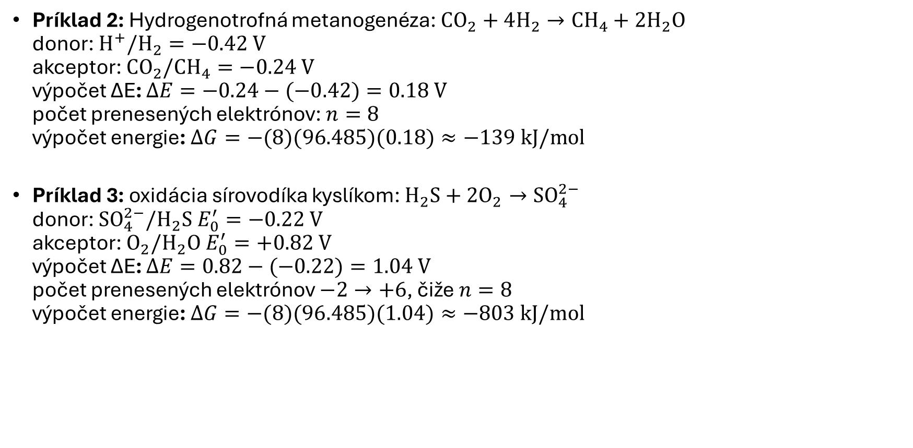
Energetika metabolických procesov
Príklad 2: Hydrogenotrofná metanogenéza: $CO_{2}+4H_{2}→CH_{4}+2H_{2}O$
donor: $H^{+}/H_{2}=−0.42 V$
akceptor: $CO_{2}/CH_{4}=−0.24 V$
výpočet ΔE: $ΔE=−0.24−(−0.42)=0.18 V$
počet prenesených elektrónov: $n=8$
výpočet energie: $ΔG=−(8)(96.485)(0.18)≈−139 kJ/mol$
Príklad 3: oxidácia sírovodíka kyslíkom: $H_{2}S+2O_{2}→SO_{4}^{2−}$
donor: $SO_{4}^{2−}/H_{2}S E_{0}^{′}=−0.22 V$
akceptor: $O_{2}/H_{2}O E_{0}^{′}=+0.82 V$
výpočet ΔE: $ΔE=0.82−(−0.22)=1.04 V$
počet prenesených elektrónov $−2→+6$, čiže $n=8$
výpočet energie: $ΔG=−(8)(96.485)(1.04)≈−803 kJ/mol$

Slide 29
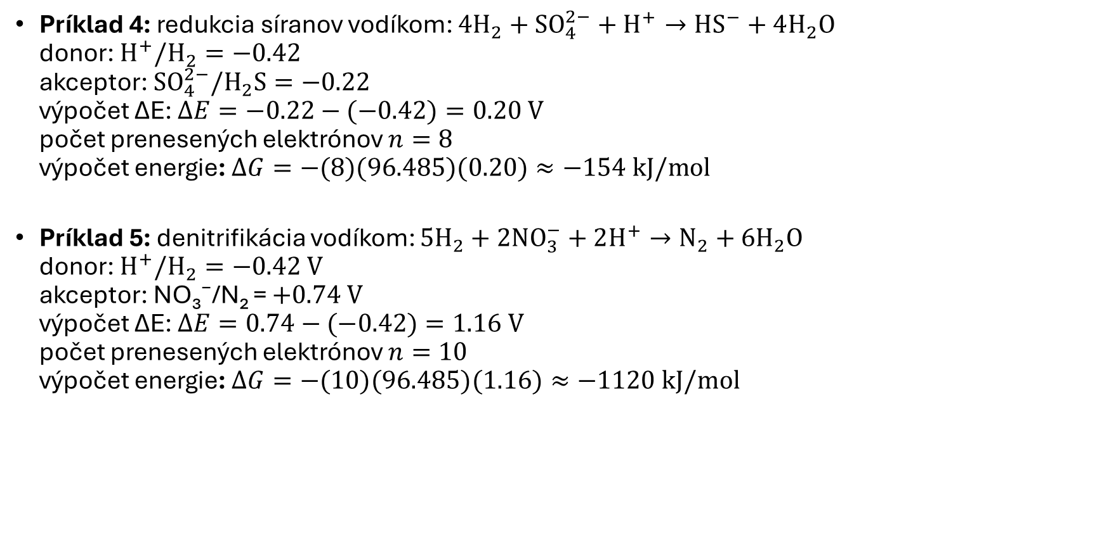
Energetika metabolických procesov
Príklad 4: redukcia síranov vodíkom: $4H_{2}+SO_{4}^{2−}+H^{+}→HS^{−}+4H_{2}O$
donor: $H^{+}/H_{2}=−0.42$
akceptor: $SO_{4}^{2−}/H_{2}S=−0.22$
výpočet ΔE: $ΔE=−0.22−(−0.42)=0.20 V$
počet prenesených elektrónov $n=8$
výpočet energie: $ΔG=−(8)(96.485)(0.20)≈−154 kJ/mol$
Príklad 5: denitrifikácia vodíkom: $5H_{2}+2NO_{3}^{−}+2H^{+}→N_{2}+6H_{2}O$
donor: $H^{+}/H_{2}=−0.42 V$
akceptor: NO₃⁻/N₂ = $+0.74 V$
výpočet ΔE: $ΔE=0.74−(−0.42)=1.16 V$
počet prenesených elektrónov $n=10$
výpočet energie: $ΔG=−(10)(96.485)(1.16)≈−1120 kJ/mol$

Slide 30
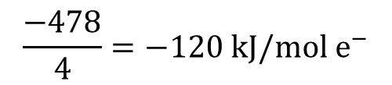
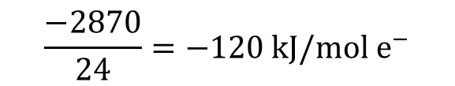
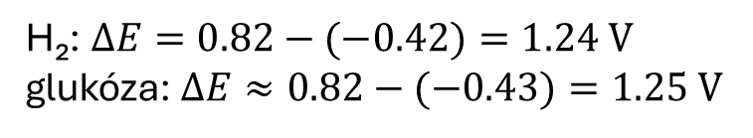
Energetika metabolických procesov
Pri porovnaní energetickej bilancie pre respiráciu glukózy (ΔG°' ≈ −2870 kJ/mol) s oxidáciou vodíka kyslíkom (ΔG = −478 kJ/mol) môžeme mať dojem, že respirácia glukózy poskytuje ešte viac energie ako oxidácia vodíka kyslíkom.
Keď vydelíme energie počtom prenesených e– situácia sa vyrovná.
Keďže obe reakcie používajú rovnaký akceptor e–, po prepočítaní dostávame rovnaké energie. K zhode prispieva aj to, že zúčastnené redoxné páry (H⁺/H₂, CO₂/glukóza) majú takmer totožné hodnoty redox potenciálov.
C₆​H₁₂​O₆ ​→ 6CO₂​ + 24e⁻
2H₂ ​→ 4H⁺ + 4e⁻
$$\frac{−2870}{24}=−120 kJ/mol e^{−}$$
$$\frac{−478}{4}=−120 kJ/mol e^{−}$$
redoxný pár E°' (V)
H⁺/H₂ −0.42
CO₂/glukóza −0.43
O₂/H₂O +0.82
H₂:$ΔE=0.82−(−0.42)=1.24 V$
glukóza:$ΔE≈0.82−(−0.43)=1.25 V$

Slide 31
Stručne o aktívnom transporte a protónovej hybnej sile
v rámci aktívneho transportu sa u väčšiny organizmov uplatňuje elektrochemický membránový gradient nazývaný protónová hybná sila (PMF) → transportná funkcia
určitou výnimkou sú v tomto smere živočichy, ktoré využívajú sodíkový gradient cez plazmatickú membránu.
v rastlinách generuje a udržiava PMF kombináciou chemického protónového gradientu (∆pH alebo ∆[H⁺]) a elektrického membránového potenciálu (∆ψ).
vytvorený chemický protónový gradient (∆pH alebo ∆[H⁺]) môže mať hodnotu pH až 5 jednotiek, napr. v citrusových rastlinách.
elektrický membránový potenciál (∆ψ) možno prirovnať k batérii so záporným pólom na strane cytosolu bunkovej membrány a kladným pólom na opačnej extracelulárnej strane.
potenciál plazmatickej membrány rastlín má v typických situáciách výrazne nižšie hodnoty ako membránový potenciál plazmatickej membrány živočíchov, ktorý sa v stave pokoja pohybuje na úrovni –40 až –95 mV.
rastliny vytvárajú významné gradienty s potenciálmi ∆ψ bunkovej membrány –110 až –160 mV, pričom boli namerané aj potenciály –250 mV.

Slide 32
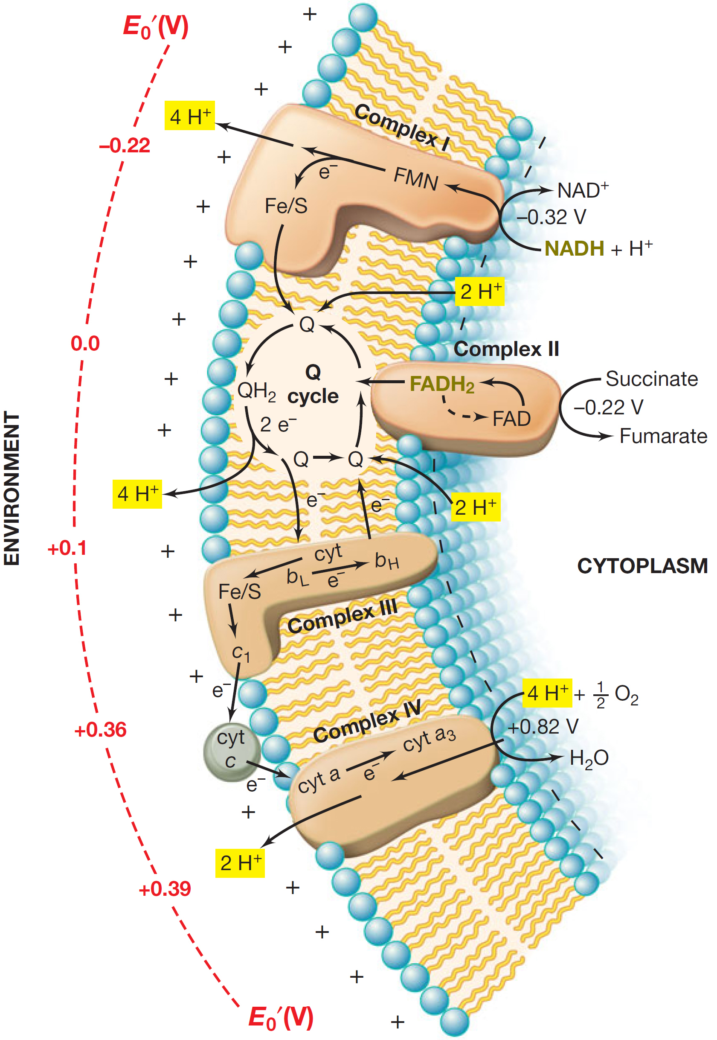
Stručne o aktívnom transporte a protónovej hybnej sile
V porovnaní s pomerne fixnými koncentráciami sodíka a pokojovým membránovým potenciálom živočíšnych buniek, rastliny upravujú svoje pH (mimo cytosolu) a membránový potenciál v súlade s ich fyziologickými potrebami.
Za predpokladu typických hodnôt (napr. ∆pH = 2, ∆ψ = –200 mV) bude energetický výťažok voľnej energie z jedného protónu prechádzajúceho membránou –30,5 kJ mol ^{–1}, pričom protónový a elektrický gradient danej hodnote prispievajú hodnotami ∆pH –11,2 kJ mol ^{–1} a ∆ψ –19,3 kJ mol ^{–1} (∆G = ∆G_{chemický} + ∆G_{elektrický}).
Ide o podobné hodnoty ako energia uvoľnená z hydrolýzy ATP za štandardných podmienok, čo zdôrazňuje význam energie dostupnej v PMF pre sekundárny aktívny transport v rastlinách.

